Slide 1

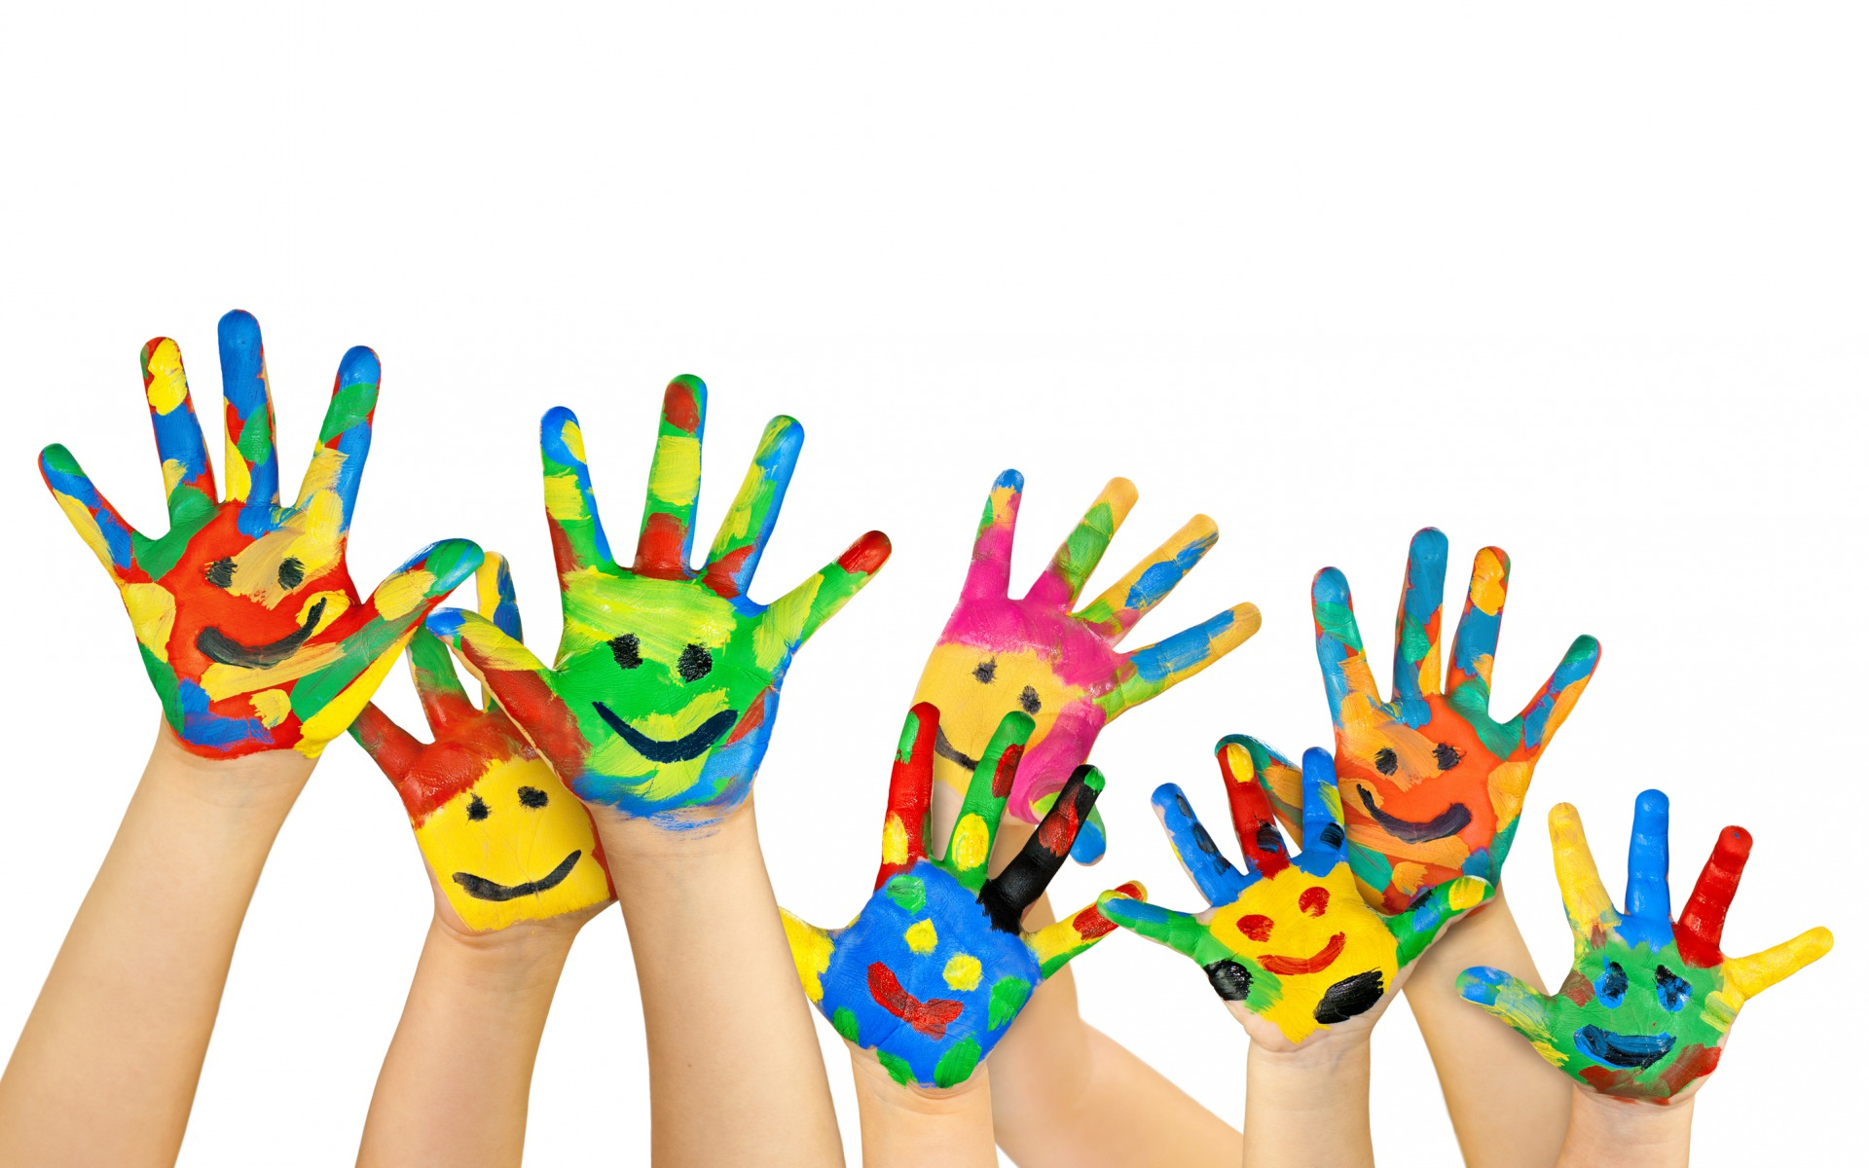
Проект
“Аз и ти – палитра от чистота, единство и красота”
Начално училище
“Иван Вазов”

Slide 2
Проект “Аз и ти – палитра от чистота, единство и красота”
Конкурсна процедура 33.16-2017
Договор № БС – 33.16 – 2 - 008/03.10.2017 г.
Цели на проекта:
Обхващане и задържане в образователната система на децата и учениците от етническите малцинства, чрез осигуряване на равен достъп до качествено образование в мултикултурна образователна среда.
Специфични цели:
Пълноценно интегриране на децата и учениците от различните етноси;
Подобряване достъпа до училищни и извънучилищни дейности;
Преодоляване на сегрегацията;
Стимулиране на творческите способности, въображение и умения, съобразно индивидуалните потребности;
Превенция на отпадане от училище;
Популяризиране на мерките за етническа интеграция по проекта, чрез довеждането им до знанието на възможно най-голяма аудитория, посредством дейностите по информиране и публичност, заложени в проектното предложение.

Slide 3

Проект “Аз и ти – палитра от чистота, единство и красота”
Начално училище
“Иван Вазов”
Период на провеждане: 22 месеца /03.10.2017г. – 31.07.2019г./
Проектното предложение е резултат от стремежа на училищното ръководство на НУ „Иван Вазов” за създаване на привлекателна училищна среда, ангажираща вниманието на учениците, мотивираща участието им в учебния процес и задържането им в училище, постигане на разбирателство и толерантност на междуетническа основа.

Slide 4
Проект “Аз и ти – палитра от чистота, единство и красота”
Начално училище
“Иван Вазов”
Реализирането на проекта се състои в осъществяване на следните дейности:
„Да се срещнем с теб в 7,50 ч. в училище“
Осигуряването на транспорт за децата и учениците от обособената махала до училището и обратно ще доведе до редовно присъствие на учебните занятия. Чрез осигурения превоз учениците ще пристигат навреме в училище, след което започват съвместни дейности със съучениците.

Slide 5
Проект “Аз и ти – палитра от чистота, единство и красота”
Начално училище
“Иван Вазов”
„Подай си ръката, аз ще ти помогна…“
Група за подготовка за НВО - 4 клас
Сформирана е група от ученици, нуждаещи се от допълнителна помощ при явяване на НВО. Учениците показали отлични резултати ще са наставници на ученици, срещащи затруднения при усвояване на учебния материал.
Група за допълнителни занимания по български език и литература и математика
От учебната 2017/2018г. НУ „Иван Вазов“ е иновативно училище. Иновацията е насочена към учениците от етническите малцинства, за които усвояването на учебния материал е труден процес и те се нуждаят от специално отношение и методи, които ще улеснят възприемането и усвояването му. Сформирана е група за работа с ученици, които са на едно образователо ниво. Ученици -доброволци ще споделят своите знания при различни упражнения и заедно ще се справят с трудностите.

Slide 6
Проект “Аз и ти – палитра от чистота, единство и красота”
Начално училище
“Иван Вазов”
Клуб „Аз съм българче“
Чрез стихотворения, приказки и драматизации, участниците с лекота ще усвояват българския език. Ще се използват интерактивни методи за обучение, което ще завладее интереса на учениците и ще допринесе за задържането им в училище. Ще участват в изяви и екскурзии с учебна цел, ще посетят театрални постановки.
Включването на доброволци – такива, които са печелили награди, ще доведе до споделяне на ценен опит от изяви на сцена. Ще се постигне пълноценно интегриране на децата и учениците от различните етноси и развиване на творческите им способности.

Slide 7
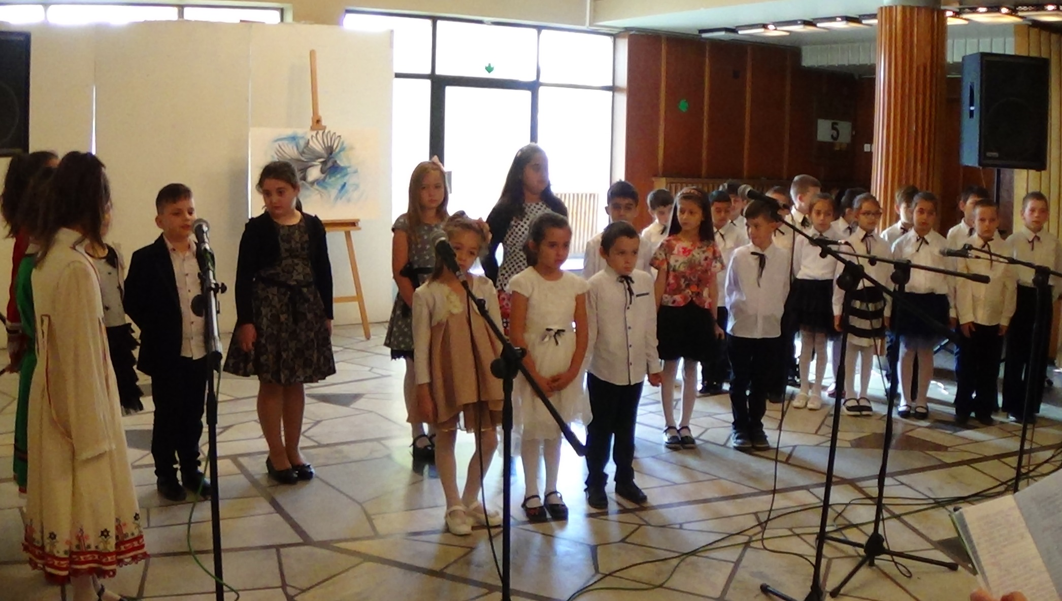
Проект “Аз и ти – палитра от чистота, единство и красота”
Клуб „Аз съм българче“ и доброволци – участие в Националния рецитал-конкурс за поезия, проза и песен „Поезия и песен на Балкана” 2017г. в гр. Дряново – 19.10.2017 г.
Начално училище
“Иван Вазов”

Slide 8
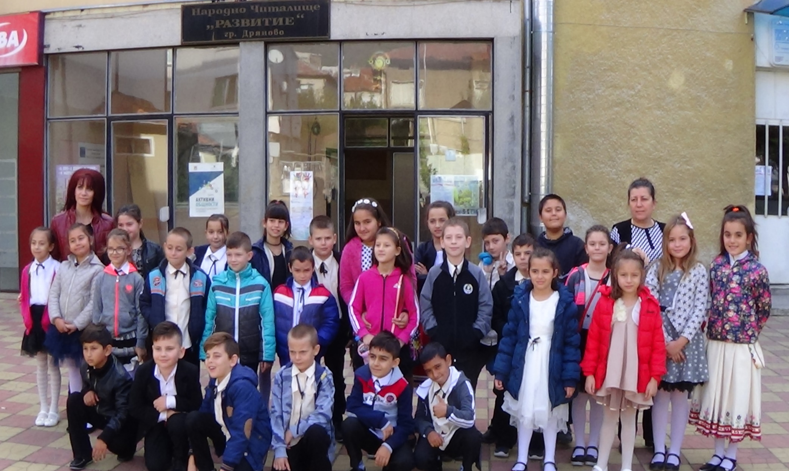
Проект “Аз и ти – палитра от чистота, единство и красота”
Клуб „Аз съм българче“ и доброволци
Начално училище
“Иван Вазов”

Slide 9
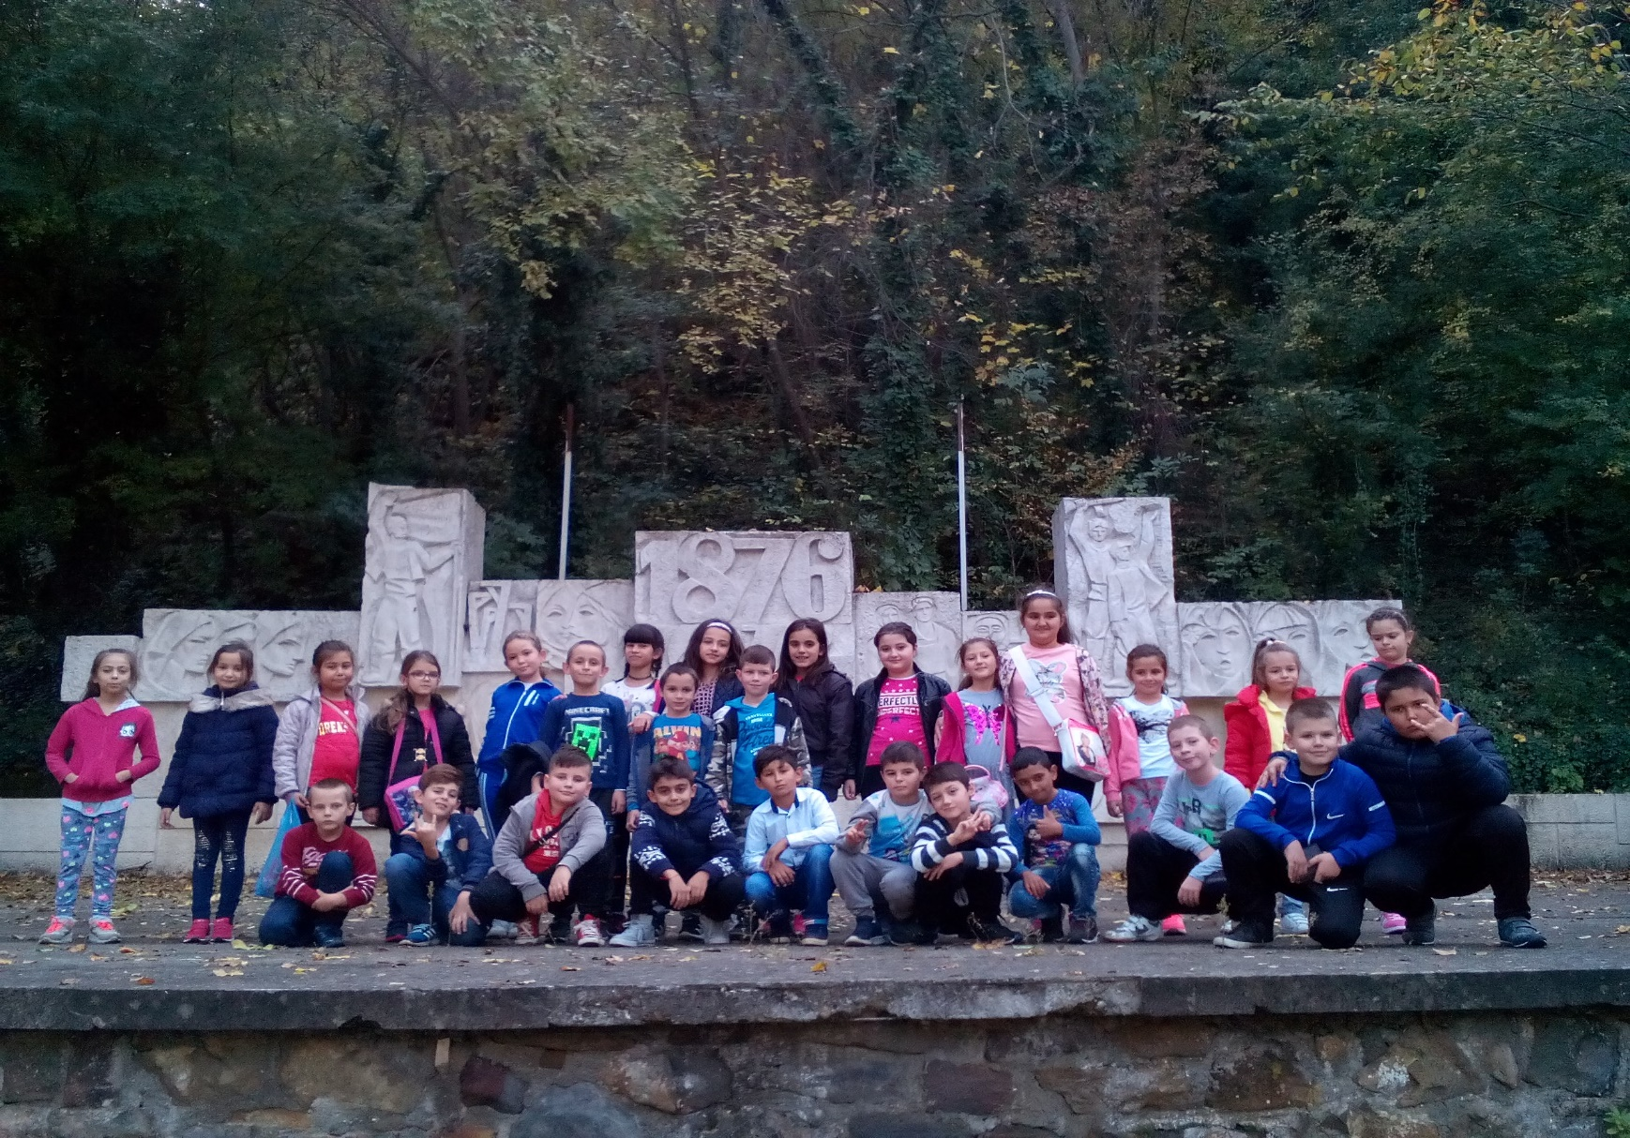
Проект “Аз и ти – палитра от чистота, единство и красота”
Клуб „Аз съм българче“ и доброволци
Начално училище
“Иван Вазов”

Slide 10
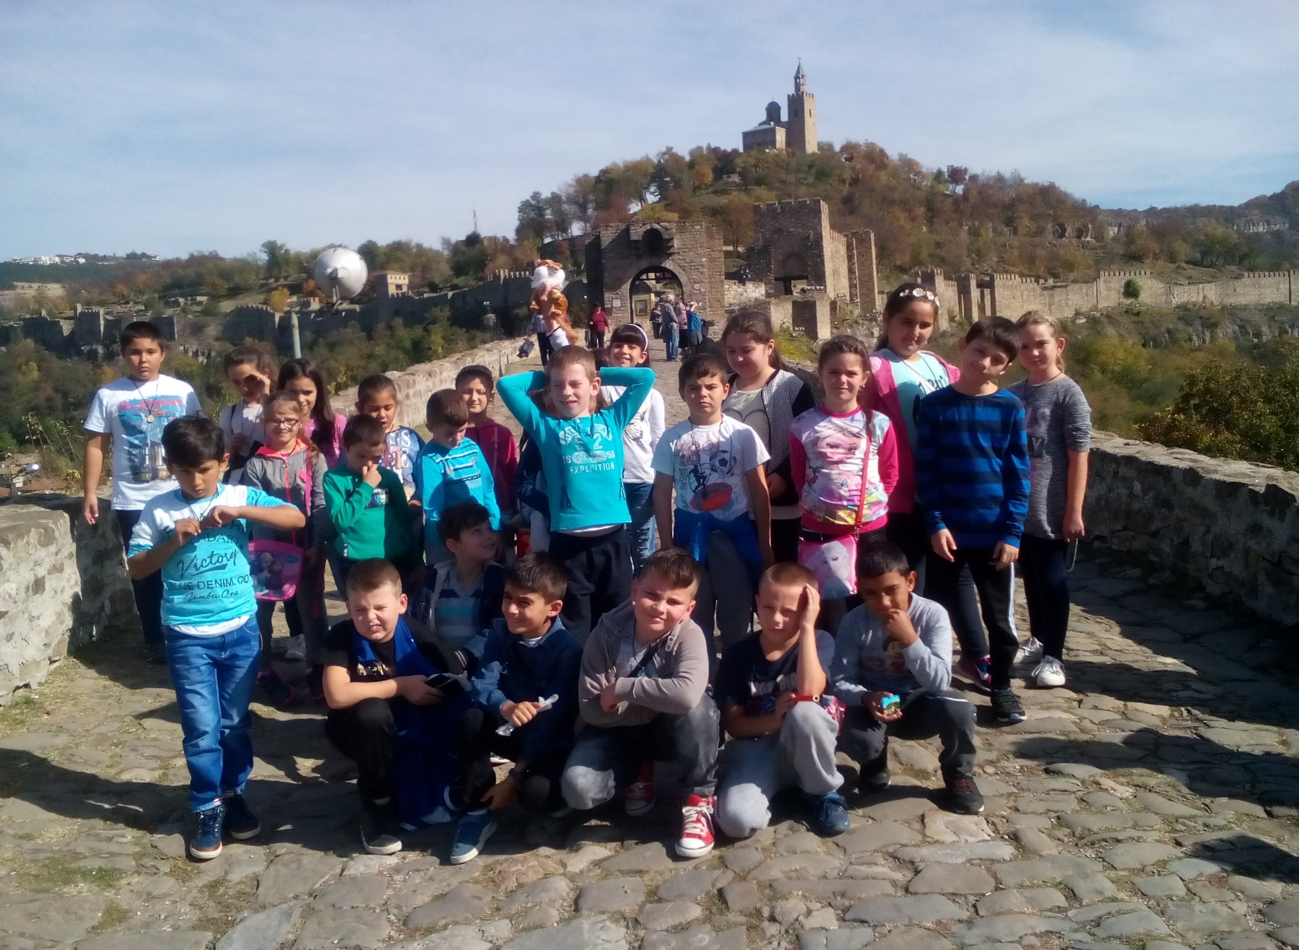
Проект “Аз и ти – палитра от чистота, единство и красота”
Клуб „Аз съм българче“ и доброволци
Начално училище
“Иван Вазов”

Slide 11
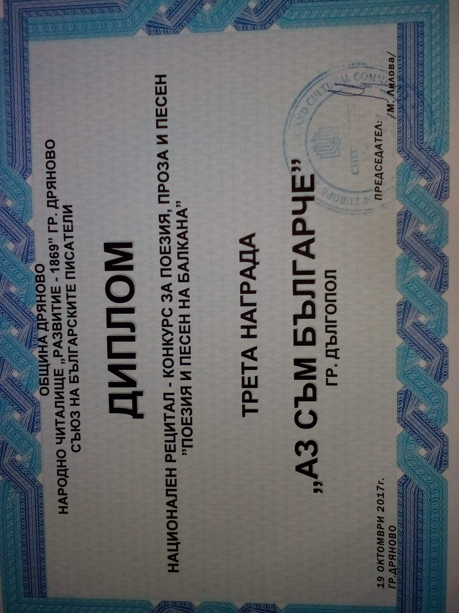
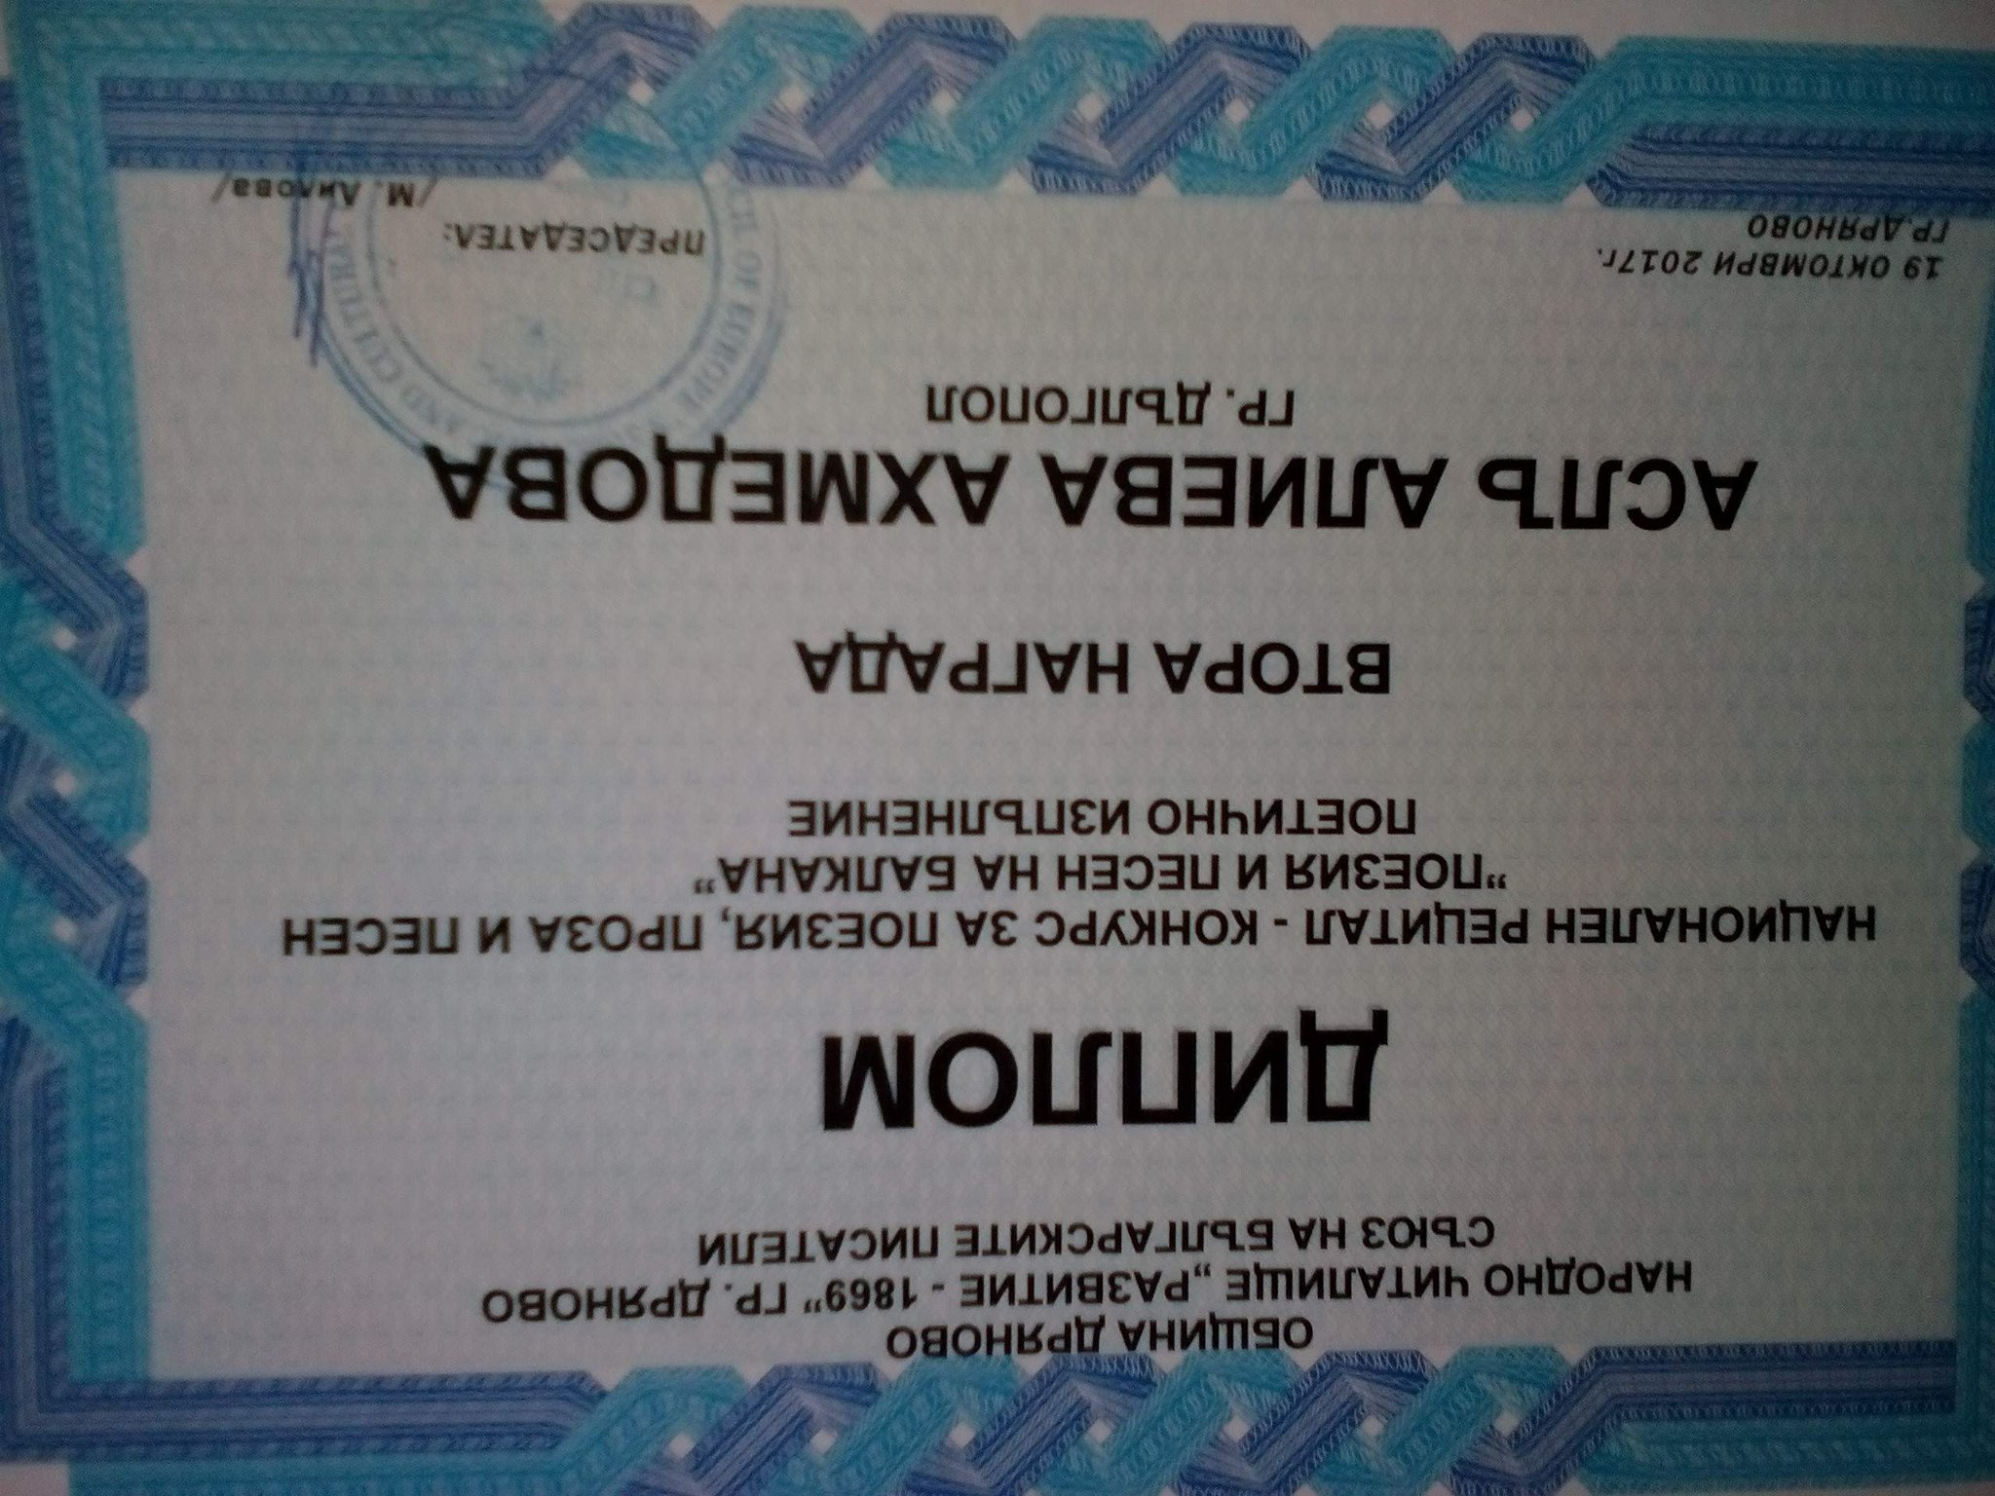
Проект “Аз и ти – палитра от чистота, единство и красота”
Клуб „Аз съм българче“ и доброволци
Начално училище
“Иван Вазов”

Slide 12
Проект “Аз и ти – палитра от чистота, единство и красота”
Начално училище
“Иван Вазов”
Проектът е на стойност 30 946,78 лв., коите ще бъдат използвани за:
Обезпечаване на заложените дейности;
Закупуване на материали и консумативи;
Участие в изяви;
Транспортни услуги;
Посещение на културни и исторически обекти в България;
Посещения на театрални постановки.

Slide 13
Проект “Аз и ти – палитра от чистота, единство и красота”
Начално училище
“Иван Вазов”
Очаквани резултати:
Задържане на децата и учениците в училище;
Намален брой неизвинени отсъствия и отпаднали ученици;
Създадени условия за по-привлекателно училище;
Преодоляване на сегрегацията.
Целева група:
1.Ученици:
– 81- преки участници;
- 25 – ученици – доброволци;
- 40 деца и ученици – непреки участници;
2. Учители - 9 – преки участници;
- 6 – непреки участници

Slide 14

Благодаря за вниманието!
08.11.2017г.
НУ “Иван Вазов” – гр. Дългопол
Ръководител на проекта: Гинка Лазарова

